Slide 1
KNO D19vab
Periode 7, februari 2021

Slide 2
Inhoud deze periode + deze les
KNO (geheel + herhaling)
Oog (geheel)
Deze les:
Neus en keelholte + virale en bacteriële infecties hiervan;
Zintuigen: reuk en smaak;
Heesheid en keelpijn;
Bloedneus.

Slide 3
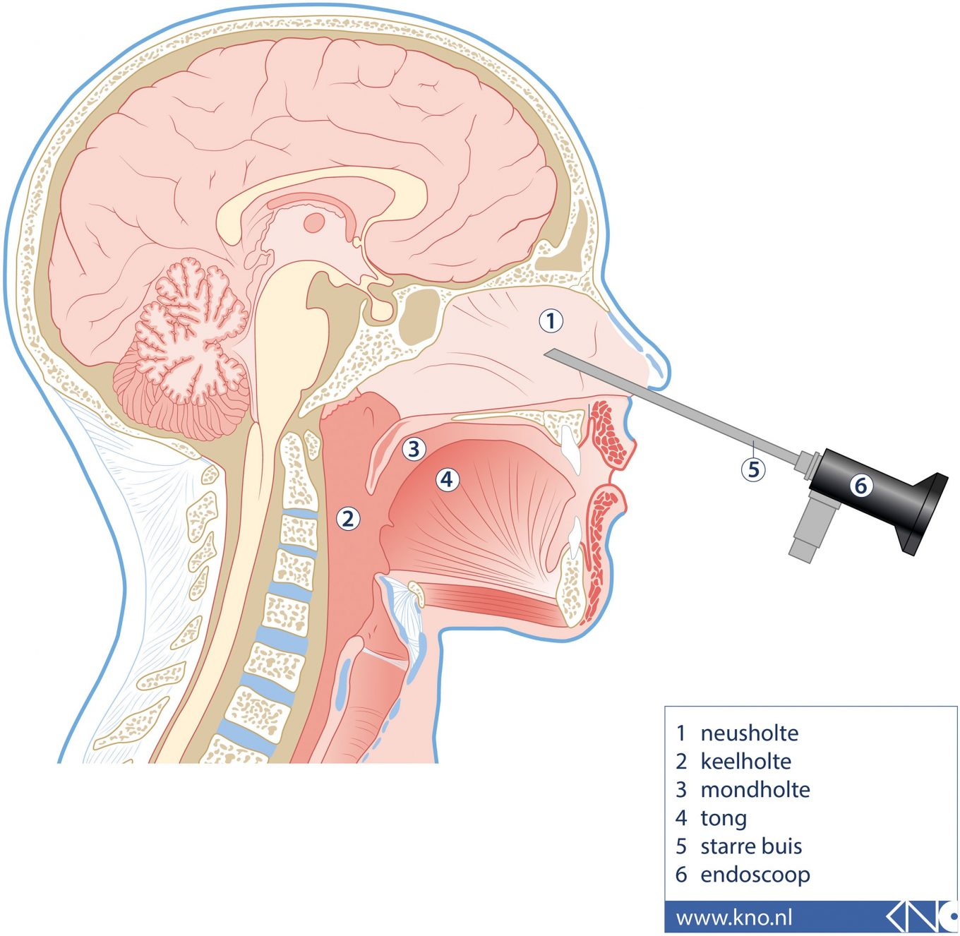
Neusholte (4.1.1)
Via de neusholte ademen we over het algemeen lucht in (het kan ook via de mondholte als je neus bijv. verstopt zit).
De uitwendige neusgaten verbinden de neusholte met de buitenlucht.
De inwendige neusgaten verbinden de neusholte met de keelholte.
In neusslijmvlies wordt ingeademde lucht verwarmd en bevochtigd, maar we kunnen door het reukslijmvlies ook gewaarschuwd worden voor giftige dampen.
In dit neusslijmvlies blijven ook stofdeeltjes en micro-organismen hangen > naar buiten werken d.m.v. bewegende trilharen.
Neusholte staat in verbinding met enkele neusbijholten (holtes in botten zoals bovenkaak en voorhoofdsbeen). Vormen klankruimten bij stemvorming en zorgen voor verwarming van ingeademde lucht.

Slide 4
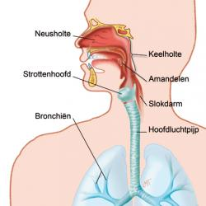
Keelholte (farynx) (4.1.2) en strottenhoofd (larynx) (4.1.3)
De keelholte (farynx) bevindt zich achter de mondholte en onder de neusholte.
Er zijn 2 openingen:
Eén naar het strottenhoofd;
Eén naar de slokdarm.
Daarnaast staat de keelholte ook nog in verbinding met het middenoor via de beide buizen van Eustachius.
Het strottenhoofd (larynx) ligt in de hals en is de verbinding tussen de keelholte en de luchtpijp.
Aan de binnenkant van de larynx bevinden zich stembanden.
Het strotklepje sluit tijdens het slikken de luchtpijp af ter voorkoming van een aspiratiepneumonie.

Slide 5
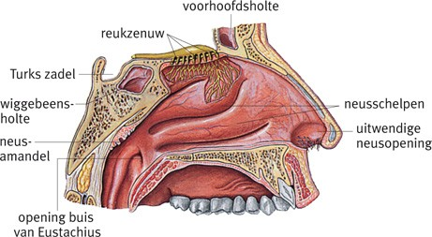
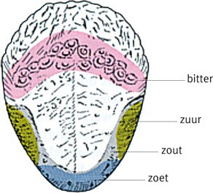
Reuk- en smaakzintuig (8.1.1)
Het reukzintuig bestaat uit reukslijmvlies met zintuigcellen voor de reuk. Dit slijmvlies bevindt zich boven in de neusholte in de bovenste neusschelp.
We ruiken met het reukzintuig uitsluitend gasvormige stoffen.
De reuk is ook van invloed op smaakgewaarwording (bijv. minder goed kunnen proeven bij verkoudheid omdat reukslijmvlies is afgedekt met slijm).
Het smaakzintuig ligt op de tong.
Zoet: vooral op tongpunt
Zuur: vooral aan zijkant van de tong, op achterste gedeelte
Zout: vooral aan zijkant van de tong, op voorste gedeelte
Bitter: achter op de tong
Smaak is combinatie van smaakgevoel en reuk.

Slide 6
Pathologie van de bovenste luchtwegen
Verkoudheid;
Faryngitis;
Acute rhinosinusitis;
Adenoïdhypertrofie;
Tonsillitis;
Laryngitis subglottica;
Epiglottitis.

Slide 7
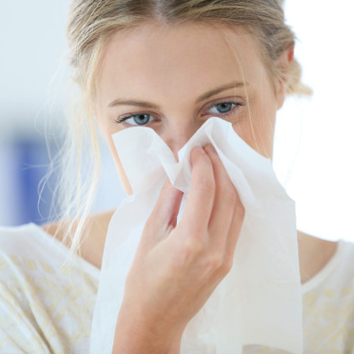
Verkoudheid (bovenste luchtweginfectie)
Verkoudheid is een ontsteking van het slijmvlies in de neus, de bijholten en de keel.
Oorzaak: virus, ingeademde vochtdruppeltjes waarin het virus zich bevindt of door handcontact.
Symptomen: verstopte neusholte, loopneus, keelpijn, hese stem, hoesten en branderige of dichtgeplakte ogen. Hoesten kan samengaan met opgeven van sputum. Soms hoofdpijn of oorpijn.
Behandeling: geen medicatie. Neusdruppels of spray met xylometazoline helpt (3x dd maximaal een week)
Complicatie bij jonge kinderen: otitis media acuta
Complicatie bij oudere kinderen/volwassenen: rhinosinusitis
Bron: H12.1 MK en thuisarts.nl/verkouden

Slide 8
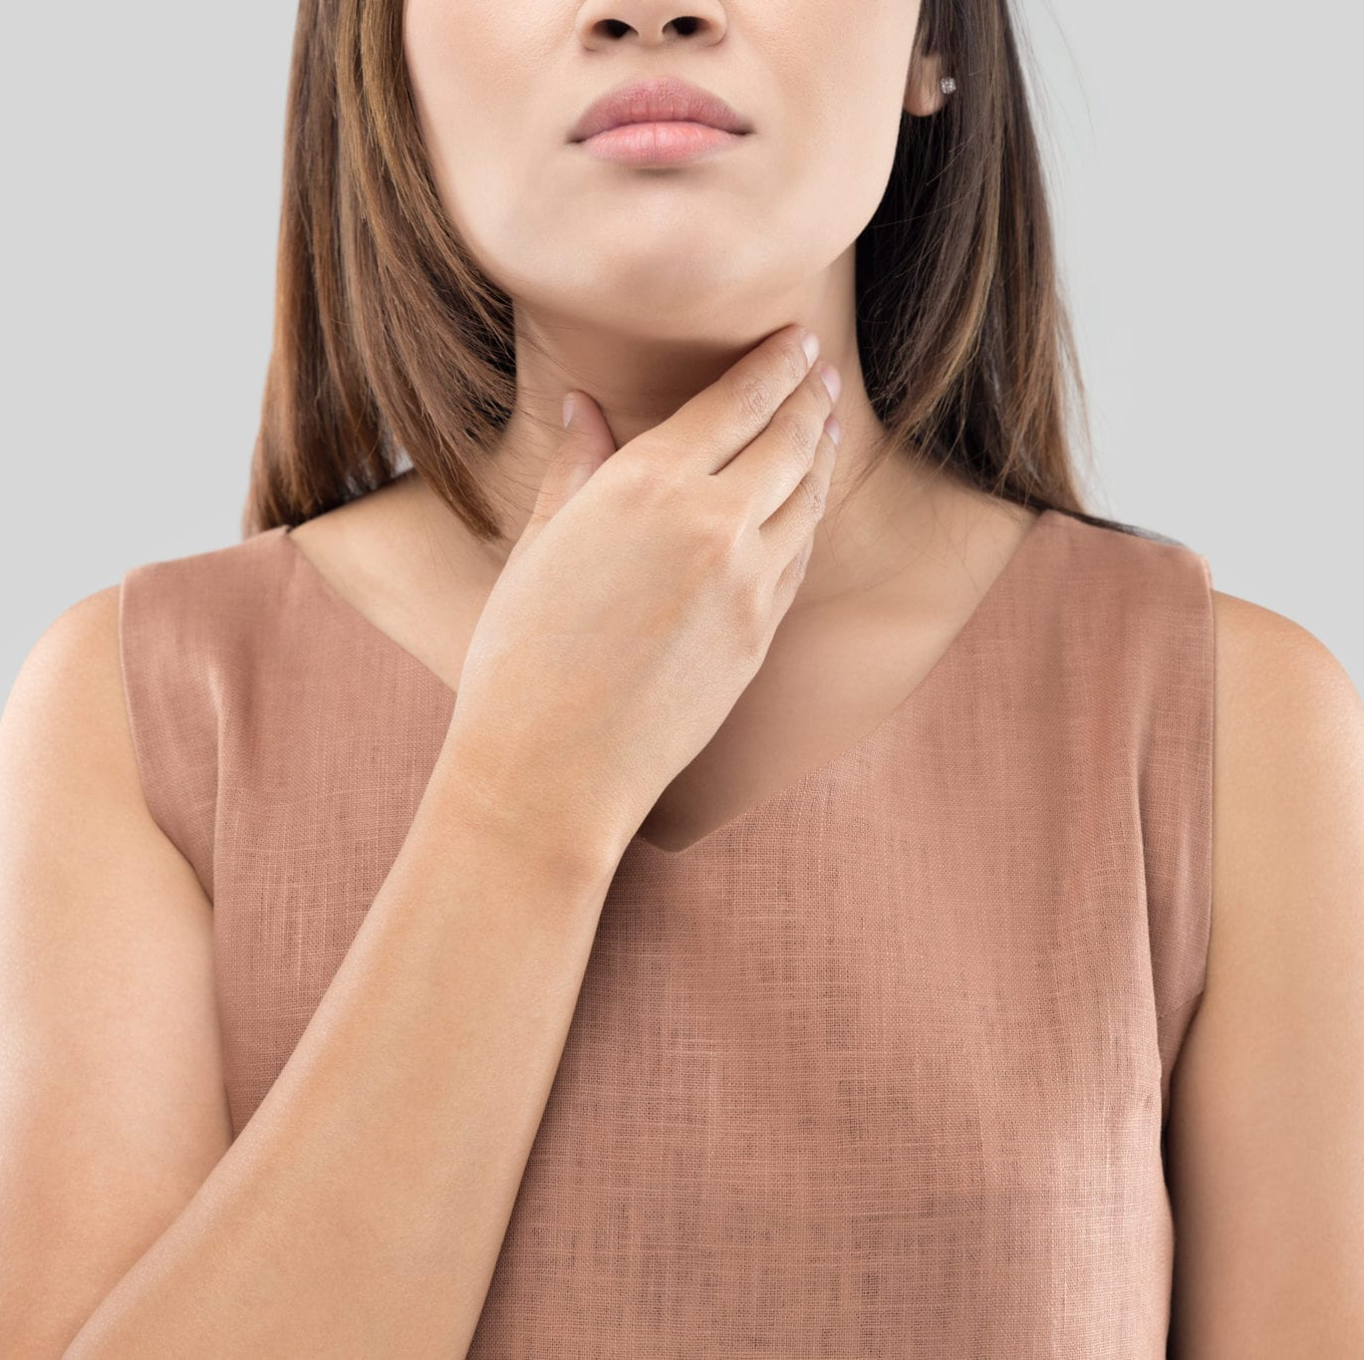
Keelontsteking (faryngitis)
Begripsbepaling: farynx = keelholte, itis = ontsteking
Oorzaak: meestal een virus (meestal verkoudheidsvirus, soms ziekte van Pfeiffer (mononucleosis infectiosa)), soms een bacterie.
Symptomen: pijn of branderig gevoel in de keel, pijn bij het slikken, rode keel (soms met witachtige plekken en wit slijm op amandelen (tonsillen), opgezette klieren in de hals, soms koorts, oorpijn, dorst en schorre stem.
Behandeling:
Gaat vaak binnen 10 dagen vanzelf over;
Regelmatig iets drinken;
Zuigen op een dropje/zuurtje;
Neem rust (ook stemrust);
Bij veel pijn 4dd 2 x 500 mg paracetamol;
Over algemeen geen AB, omdat meest voorkomende oorzaak een virus is.
Antibiotica zorgen maar voor een halve dag minder ‘last’, gebruik van antibiotica brengt risico’s als bijwerkingen en allergische reacties met zich mee.
Bron: thuisarts.nl/keelpijn

Slide 9
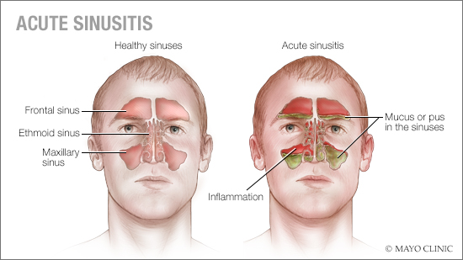
Rhinosinusitis (bijholteontsteking)
De neusbijholten zitten links en rechts van de neus in het bot van de bovenkaak. Deze staan via kleine openingen in verbinding met de neus-keelholte.
Bij elke verkoudheid is het slijm ontstoken in de bijholtes doordat er in de bijholten te weinig lucht komt. Hiervoor komt ontstekingsvocht in de plaats.
Symptomen: druk of pijn in het gezicht of voorhoofd, minder reukvermogen, wortels van bovenste tanden en kiezen zijn gevoelig, kauwen of bukken kan pijn opwekken of verergeren, wang kan opzwellen
Behandeling: pijnstilling, neusspray/neusdruppels (onderliggende oorzaak is verkoudheid, die moet behandeld worden).
Moet na 3 weken over zijn. Zo niet, mogelijk sprake van langdurige zwelling (slijmvliespoliep door allergie) of anatomische afwijking.
Bron: H12.4 MK en thuisarts.nl/bijholteontsteking

Slide 10
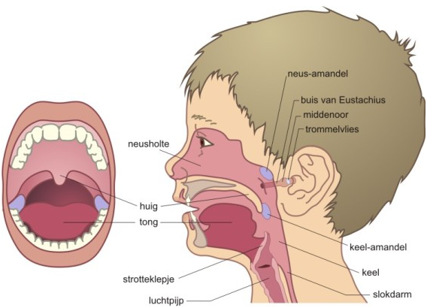
Adenoïdhypertrofie (vergrote neusamandel)
Adenoïd: neusamandel, hypertrofie: overmatige voeding/groei
Het lichaam heeft een uitgebreid systeem om infecties te bestrijden (ons immuun/afweer/lymfesysteem).
Rondom de mond, neus en keel zit veel lymfeklierweefsel. Op een paar plekken is dit verdikt (de amandelen: verspreid lymfatisch weefsel).
Adenoïdhypertrofie komt vooral voor bij kinderen <7 jaar. Tot die leeftijd neemt de grote van de neusamandel toe.
De neusholte kan hierdoor worden afgesloten.
Symptomen:
Ademen door de mond (kan leiden tot keelpijn);
Kwijlen;
Snurken & ademstilstand (slecht slapen en moe);
Problemen met het middenoor (door afsluiting buis van Eustachius);
Terugkomende verkoudheid (met een vieze neus).
Behandeling: adenotomie
Bron: H12.5.1 MK

Slide 11
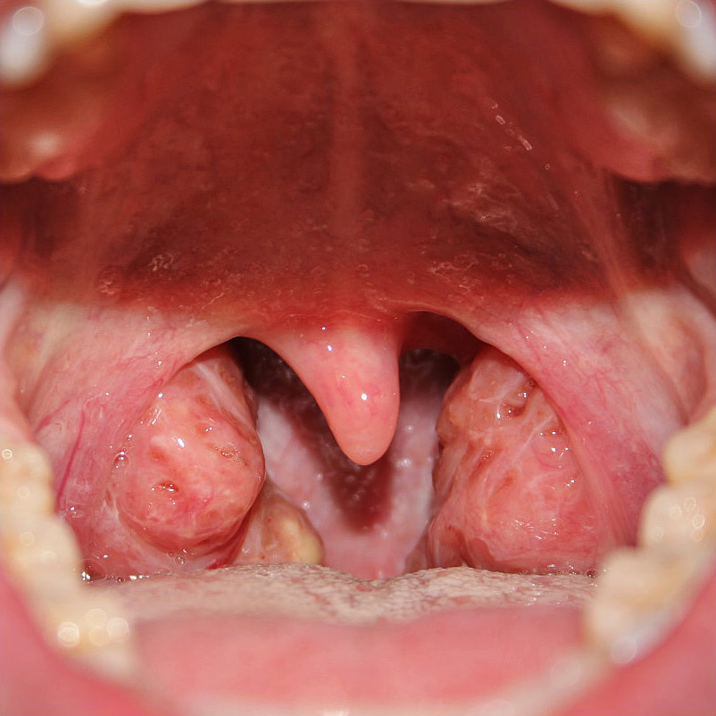
Tonsillitis (ontstoken keelamandelen)
Amandelen bestaan uit lymfatisch weefsel en spelen een rol bij ons afweersysteem. Ze bestrijden bacteriën en virussen.
Bij een tonsillitis zijn de amandelen die aan de linker en rechterkant van de keelholte zitten ontstoken door een virus, soms streptokok of schimmel.
Symptomen:
Keelpijn;
Soms koorts wanneer ernstig;
Pijn bij het eten, drinken en praten;
Hangerigheid;
Moeheid;
Afgenomen eetlust;
Slechte adem;
Opgezwollen klieren in de hals;
Soms belemmering ademhaling.
Complicatie: peritonsillair abces
Behandeling: zelfde als faryngitis, in extreme gevallen tonsillectomie. Bij bacteriële infectie AB. Anders pcm.

Slide 12
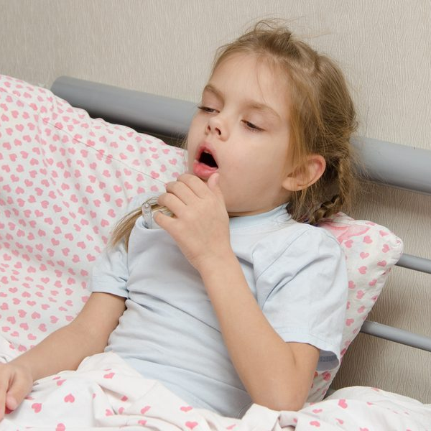
Laryngitis subglottica (pseudokroep)
Larynx: strottenhoofd, itis: ontsteking
Het is een virusontsteking van de bovenste luchtwegen, waarbij er een zwelling aan de binnenkant van het strottenhoofd (bij de stembanden) aanwezig is.
Symptomen: niet ziek, maar wel vaak verkouden (overdag), benauwd gevoel, gierend geluid bij inademen, luide blafhoest, hese stem (meestal ‘s avonds laat of ‘s nachts).
Ergste kortademigheid vaak na 30 minuten verdwenen. Na enkele uren helemaal.
Behandeling: gezien worden door een arts om uit te sluiten om welke kortademigheid het gaat (evt. ernstige astma-aanval of epiglottitis: ernstig zieke indruk, hoge koorts, kan niet slikken, speekselvloed).
Pseudokroep? Samen met kind in een douche met warm stromend water gaan zitten (geen bewijs dat het helpt, maar kan veel rust geven). Rustig blijven. Afleiding.
Bron: H12.3, thuisarts.nl/pseudokroep

Slide 13
Heesheid
Heesheid komt doordat stembanden (die in het strottenhoofd liggen) niet goed trillen en kan meestal geen kwaad.
Oorzaken:
Faryngitis, bijvoorbeeld door een verkoudheid;
Verkeerd of veel gebruik van de stem;
Roken;
Emoties, stress en spanning;
Knobbeltje of poliep op de stembanden;
Brandend maagzuur;
Astma of allergie;
Ouderdom;
Medicijnen.
Behandeling: meestal spontaan verloop.
Heesheid door faryngitis? Vaak binnen 3 weken over.
Bij heesheid door reflux: maagzuurremmers
Oudere leeftijd, roken en alcohol verhogen het risico op keelkanker.
Bron: thuisarts.nl/hees
Na 3 weken contact opnemen als u: | Na 6 weken contact opnemen als u:
Ouder bent dan 50 jaar | Denkt dat de heesheid door de medicijnen komt
Rookt | Niet weet hoe de heesheid is ontstaan
Veel alcohol drinkt | De adviezen hebt opgevolgd maar deze niet helpen

Slide 14
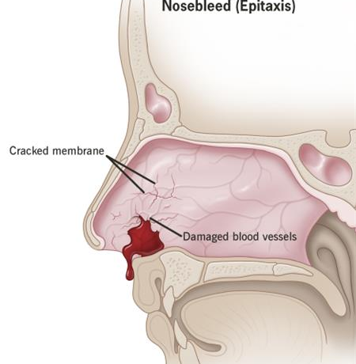
Bloedneus (epistaxis)
Komt meestal door een onschuldige beschadiging van bloedvaatjes op het neustussenschot.
Gewone neusverkoudheid geeft vaak een verhoogde doorbloeding: scheurt makkelijker.
Oorzaken:
Tik op de neus;
Neuspeuteren;
Corpus aliënum;
Droge lucht of verkoudheid;
Ouderdom (zwakkere vaatjes);
Hypertensie;
Antistollingsmedicatie.
Behandeling: eerst de neus snuiten, daarna 5 minuten stevig dichtknijpen in schrijvershouding. Z.n. herhalen. Niet geholpen: coaguleren of neustampon.
Contact opnemen bij:
Het doorgaan van de bloeding na 2 x 5 minuten de neus dichtgeknepen te hebben;
Gebruik van antistollingsmedicatie en de patiënt wel eens een bloedneus heeft;
Een regelmatige bloedneus, terwijl de patiënt niet peutert en altijd zachtjes snuit.
Bron: thuisarts.nl/bloedneus
Notes:
Bij mensen die antistolling gebruiken, dient met bloedonderzoek nagegaan te worden of de dosering antistolling te hoog is.

